Slide 1
第9章 电容元件和电感元件
重点：
1、电容、电感VCR；
2、动态电路的方程及其初始条件确定

Slide 2
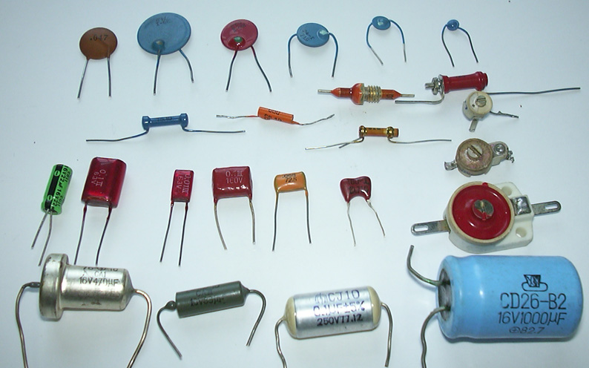
常用的几种电容器

Slide 3



§9.1 电容元件 (capacitor)
q+
q
_
电容器
在外电源作用下，
ε
两极板上分别带上等量异号电荷，撤去电源，电荷依靠电场力作用，相互吸引，故仍可长久地集聚下去，因此理想电容器应是一种电荷与电压相约束的器件。
1、定义
u
一个二端元件，在任一时刻，其电荷与电压之间关系可用q～u 平面上的一条曲线来确定
电容元件
q
库伏
特性

Slide 4
2. 线性非时变电容元件
特性曲线是q ~ u平面过原点的直线。此时，电容元件极板上的电荷q与电流 u 成正比。
q
α
C
O
u
电路符号
+q
-q
＋
－
u
C 称为电容器的电容, 单位：F (法) (Farad，法拉), 常用μF，p F等表示。
单位

Slide 5
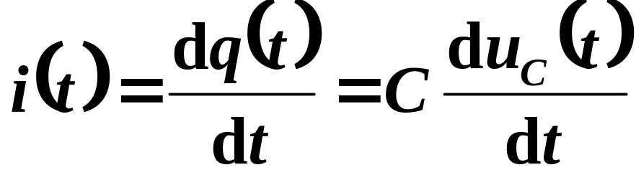
线性电容的电压、电流关系
（1） VCR之一：
电容元件VCR的微分关系
C
i
＋
－
u
u、i 取关联参考方向
表明：
（1） i 的大小取决于 u 的变化率, 与 u 的大小无关，电容是动态元件；
（2） 当 u 为常数(直流)时，i =0。电容相当于开路，电容
有隔断直流作用；

Slide 6
例
求电容上电流i
i
＋
C
1F
解
u_{S} (t)的函数表示式为:
－
u/V
2
0
1
2
3
4
t /s
解得电流
i/A
2
3
4
1
2
t /s
-2

Slide 7
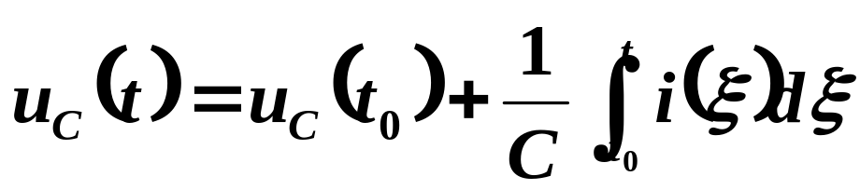
（2） VCR之二：
电容元件VCR的积分关系
u_{C}(t₀)称为电容电压的初始值，它反映电容初始时刻的储能状况，也称为初始状态。

Slide 8
性质1：电容电压的记忆性
某一时刻t的电容电压，并不取决于该时刻的电流，而是由从-∞到时刻t之间的全部电流i(t)来确定。这与电阻元件的电压或电流仅仅取决于此时刻的电流或电压完全不同，所以说电容是一种记忆元件。
i
＋
例
求电容上电压，已知初始条件为u_{C}(0)=0
C
1F
－
i/A
2
u/V
u_{C}(0)=1V
3
4
2
1
2
t /s
-2
0
1
2
3
4
t /s

Slide 9
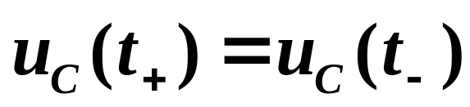
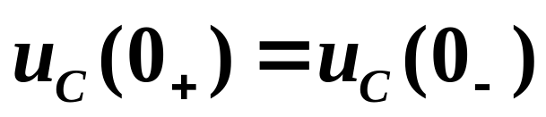
性质2：电容电压的连续性（电容电压不能跃变）
电容电流在闭区间[t₁,t₂]有界时，电容电压在开区间(t₁,t₂)内是连续的
特别当t=0时
证明
★★★
当i(ξ)为有限值时, 即︱i(ξ) ︱≤M，△t→0时，有

Slide 10
3. 电容的功率和储能
u、 i 取关联参考方向
功率
当电容充电， u>0，du/d t>0，则i>0，q ↑， p>0, 电容吸收功率。
当电容放电，u>0，du/d t<0，则i<0，q ↓，p<0, 电容发出功率.
表明
电容能在一段时间内吸收外部供给的能量转化为电场能量储存起来，在另一段时间内又把能量释放回电路，因此电容元件是无源元件、是储能元件，它本身不消耗能量。

Slide 11
电容的储能
从t₀到 t 电容储能的变化量：
表明
（1）电容的储能只与当时的电压值有关，电容
电压不能跃变，反映了储能不能跃变；
（2）电容储存的能量一定大于或等于零。

Slide 12
4. 电容的串、并联
i
i
并联
+
i₂
+
i₁
等效
u
u
C₁
C₂
C=C₁+C₂
_
_
表明
两个电容并联的等效电容等于两个电容之代数和。一般来说，n个电容并联的等效电容等于n个电容之代数和。

Slide 13
串联
C₁
i
i
+
_
+
+
u₁
等效
+
u
u₂
u
C₂
_
_
_
表明
n个电容串联的等效电容等于

Slide 14
5. 电荷守恒定律
已知C₁=1/2F， C₂=1/6F，
u_{C1}(0－)=10V， u_{C2}(0－)=0V，当t=0₊时刻开关闭合，求并联电容上电压。
例1
C₁
解
开关闭合后，根据KVL，两个电容上电压必须相等
C₂
u_{C1}(0₊)=u_{C2}(0₊)= u(0₊)
开关闭合前电荷
开关闭合后电荷
根据电荷守恒定律

Slide 15

实际的电容器除了存储电荷的主要性质，多少都会有漏电现象，这是因为介质不可能理想绝缘，多少有点导电能力。因此在这种情况下，电容器的模型除了上述的电容元件外，还应增加电阻元件。
实际电容器
实际的电容器除了标明容量以外，还有额定工作电压。因为每一个电容器允许承受的电压是有限的，电压过高，介质就会被击穿。击穿后的电容会丧失电容器的作用。因此，使用电容器时不应超过它的额定工作电压。

Slide 16
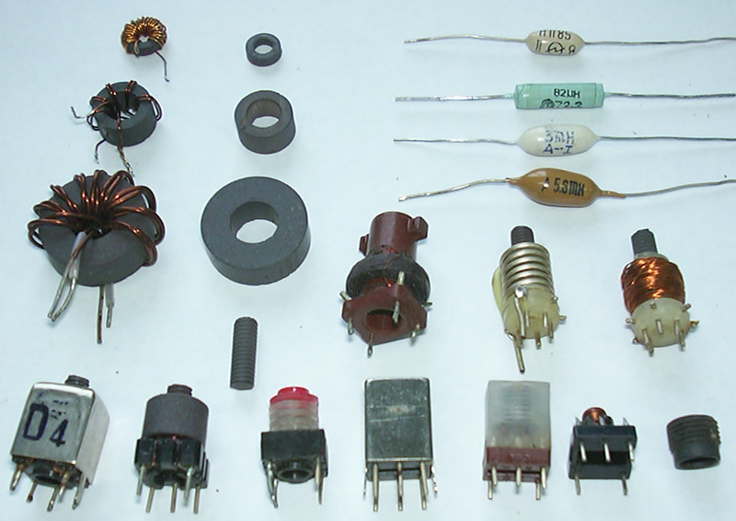
§9.2 电感元件 (inductor)
常用的几种电感器

Slide 17

电感器
ψ（t)＝N Φ(t)
把金属导线绕在一骨架上构成一实际电感器，当电流通过线圈时，将产生磁通，磁通与N匝线圈交链，形成磁链，因此理想电感器应是一种电流与磁链相约束的器件。
i (t)
+
u (t)
-
ψ
1、定义
一个二端元件，在任一时刻，其磁链与电流之间关系可用ψ～i 平面上的一条曲线来确定
电感元件
i
韦安
特性

Slide 18

2. 线性时不变电感元件
特性曲线是ψ ~ i平面过原点的直线，此时，通过电感元件的电流i与其磁链ψ 成正比。
ψ
α
O
i
电路符号
i
L
+
u (t)
-
L 称为电感器的自感系数, L的单位：H (亨) (Henry，亨利)，常用μH，m H表示。
单位

Slide 19
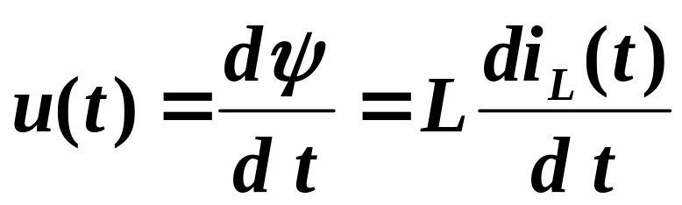
线性电感的电压、电流关系
（1） VCR之一：
电感元件VCR的微分关系
i
L
根据法拉第电磁感应定律
+
u (t)
-
u、i 取关联参考方向
表明：
（1） 电感电压u 的大小取决于i 的变化率, 与i 的大小无关；
（2） 当i为常数(直流)时，u =0。电感相当于短路；

Slide 20
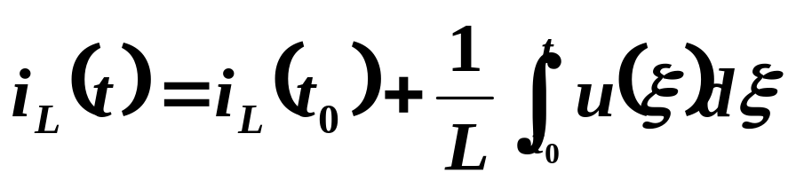
（2） VCR之二：
电感元件VCR的积分关系
i_{L}(t₀)称为电感电流的初始值，它反映电感初始时刻的储能状况，也称为初始状态。

Slide 21
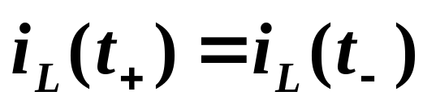
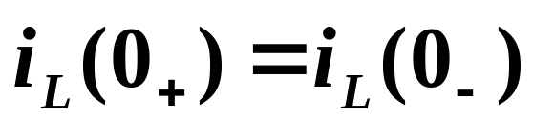
性质1：电感电流的记忆性
某一时刻t的电感电流，并不取决于该时刻的电压，而是由从-∞到时刻t之间的全部电压u(t)来确定。所以说电感是一种记忆元件。
性质2：电感电流的连续性（电感电流不能跃变）
电感电压在闭区间[t₁,t₂]有界时，电感电流在开区间(t₁,t₂)内是连续的
特别当t=0时
★★★

Slide 22
3. 电感的功率和储能
u、 i 取关联参考方向
功率
当电流增大，i>0，d i/d t>0，则u>0，ψ↑， p>0, 电感吸收功率。
当电流减小，i>0，d i/d t<0，则u<0，ψ↓，p<0, 电感发出功率。
表明
电感能在一段时间内吸收外部供给的能量转化为磁场能量储存起来，在另一段时间内又把能量释放回电路，因此电感元件是无源元件、是储能元件，它本身不消耗能量。

Slide 23
电感的储能
从t₀到 t 电感储能的变化量：
表明
（1）电感的储能只与当时的电流值有关，电感
电流不能跃变，反映了储能不能跃变；
（2）电感储存的能量一定大于或等于零。

Slide 24
4. 电感的串、并联
并联
i
i
+
i₁
i₂
+
等效
u
L₁
L₂
u
_
_
串联
L₁
i
i
+
+
等效
u
L₂
u
L=L₁+L₂
_
_

Slide 25
练习
求u_{c}、i_{L} 、W_{c} 、W_{L}
i₁
3Ω
2Ω
4Ω
+
+
+
0.5F
10V
u_{c}
0.5H
2i₁
_
_
_
i_{L}

Slide 26
§9.3 动态电路的电路方程
1. 动态电路
含有电容和电感这样的动态元件的电路称动态电路。
特点
当动态电路状态发生改变时（换路）需要经历一个变化过程才能达到新的稳定状态。这个变化过程称为电路的过渡过程。
支路接入或断开
换路
电路结构、状态发生变化
电路参数变化
例
电阻电路
i
（t=0）
i
R₁
+
-
u_{s}
t
R₂
0
过渡期为零

Slide 27
电容电路
K未动作前，电路处于稳定状态
i
(t = 0)
i = 0 , u_{C} = 0
R
+
u_{s}
K
u_{C}
C
K接通电源后很长时间，电容充电完毕，电路达到新的稳定状态
–
i
i = 0 , u_{C}= u_{s}
(t →∞)
R
+
u_{C}
u_{c}
u_{s}
u_{S}
C
–
?
i
有一过渡期
0
t₁
t
初始状态
新稳态
过渡状态

Slide 28

电感电路
K未动作前，电路处于稳定状态
i
(t = 0)
i = 0 , u_{L} = 0
R
+
u_{s}
K
u_{L}
L
K接通电源后很长时间，电路达到新的稳定状态，电感视为短路
–
i
u_{L}= 0, i=u_{s} /R
(t →∞)
R
+
i
u_{s}
u_{L}
L
u_{S}/R
–
?
u_{L}
0
t₁
t
有一过渡期
初始状态
新稳态
过渡状态

Slide 29
过渡过程产生的原因
电路内部含有储能元件 L 、C，电路在换路时能量发生变化，而能量的储存和释放都需要一定的时间来完成。
2. 动态电路的电路方程建立
含有储能元件的动态电路中的电压电流仍然受到KCL、KVL的拓扑约束和元件特性VCR的约束。一般来说，根据KCL、KVL和VCR写出的电路方程是一组微分方程。
由一阶微分方程描述的电路称为一阶电路。
由二阶微分方程描述的电路称为二阶电路。
由n阶微分方程描述的电路称为n阶电路。

Slide 30
例1
图示电路，以电容电压为变量列写电路方程。
解
RC串联电路，根据KVL
i
R
_
+
+
u_{R}
+
u_{s}
C
u_{c}
_
_
在上式中代入:
得到
这是关于电容电压u_{c}常系数非齐次一阶微分方程，求唯一解时需知u_{c}初始值。

Slide 31
例2
图示电路，以电感电流为变量列写电路方程。
解
RL并联电路，根据KCL
i_{S}
i_{R}
i_{L}
+
R
u_{L}
L
_
在上式中代入 ：
得到
这是关于电感电流i_{L}常系数非齐次一阶微分方程。求唯一解时需知i_{L}初始值。

Slide 32
i
L
R
例3
图示电路，以电容电压为变量列写电路方程。
_
_
+
+
u_{L}
+
u_{R}
+
解
RLC串联电路，根据KVL
u_{s}
C
u_{c}
_
_
电路中电流
电阻电压
电感电压
关于电容电压u_{c}常系数非齐次二阶微分方程。

Slide 33
例4
如图电路，列写以 i 为变量的微分方程：
解
6Ω
i
16Ω
i
+
+
18V
12Ω
4H
12V
4H
_
3i
_
应将4H电感当作负载断开，简化成戴维宁等效电路
化简

Slide 34

§9.4 动态电路方程的初始条件
(1) t = 0＋与t = 0－的概念
f(t)
认为换路在 t=0时刻进行
0－ 换路前一瞬间
t
0＋ 换路后一瞬间
0－
0
0＋
初始条件为 t = 0＋时u ，i 及其各阶导数的值
换路定律

Slide 35
求初始条件的步骤:
1. 由换路前电路（一般为稳定状态)，电容可视为开路，电感视为短路，电路为纯电阻电路，易求u_{C}(0－)和i_{L}(0－)；
2. 根据电容电压和电感电流不能跃变的连续性质，可得电容电压得 u_{C}(0₊) = u_{C}(0₋)和 电感电流i_{L}(0₊) = i_{L}(0₋)。
3. 画出t=0⁺时刻等效电路
a. 得到换路后的电路
b. 电容用数值为u_{C}(0₊)的电压源替代；
电感用数值为i_{L}(0₊)的电流源替代。
注意：电压源和电流源的参考方向
4. 由t=0₊时刻电路求所需各变量的0⁺时刻值。

Slide 36
例1
图示电路，t<0时电路处于稳态，t=0时开关打开，求 u_{C}(0₊) 、i_{C}(0₊)
(1) 由0－电路求 u_{C}(0－)或i_{L}(0－)
10k
电容开路
+
10k
40k
+
i_{C}
10V
u_{c}
_
_
+
40k
+
10V
u_{c}
_
_
t=0
u_{C}(0－)=8V
(2) 由换路定律
10k
i_{C}
u_{C} (0₊) = u_{C} (0－)=8V
+
+
40k
10V
8V
(3) 由0₊等效电路求 i_{C}(0₊)
_
_
0₊时刻等效电路
i_{C}(0－)=0 i_{C}(0₊)
电容用电压源替代

Slide 37
例 2
t = 0时闭合开关k , 求 u_{L}(0₊)
解
先求i_{L}(0₋)
1 Ω
4Ω
1 Ω
4Ω
i_{L}
i_{L}
电感短路
+
+
+
10V
u_{L}
10V
_
t=0
1H
_
_
1 Ω
4Ω
+
+
10V
u_{L}
_
_
由换路定律:
2A
i_{L}(0₊)= i_{L}(0－) =2A
电感用电流源替代

Slide 38
例3
2Ω
t=0
3Ω
图示电路，t<0时电路处于稳态，t=0时开关打开，求u_{C}(0₊)，i_{C}(0₊) ，i_{L}(0₊) ， u_{L}(0₊)
+
+
10V
1/2F
u_{c}
1H
_
_
i_{L}
解
(1) 由0－电路求 u_{C}(0－)或i_{L}(0－)
电感短路
2Ω
3Ω
+
+
10V
u_{c}
_
_
(2) 由换路定律
i_{L}
电容开路

Slide 39
3Ω
i_{C}(0₊)
由0⁺时刻等效电路
求 i_{C}(0₊)， u_{L}(0₊)
+
+
u_{L}(0₊)
6V
_
_
2A
0⁺时刻等效电路
电容用电压源替代
电感用电流源替代
练习
图示电路，t<0时电路处于稳态，t=0时开关闭合，求 u_{C}(0₊) ，i_{C}(0₊) ， i_{L}(0₊) ， u_{L}(0₊)
t=0
3Ω
1Ω
+
1A
+
4V
u_{c}
2Ω
_
_

Slide 40
例4
4Ω
t=0
i₂
图示电路，t<0时电路处于稳态，t=0时开关闭合，求u_{C}(0₊) ，i_{C}(0₊) ， i_{L}(0₊) ， u_{L}(0₊)
+
+
10V
1F
u_{c}
6Ω
_
_
(1) 由0－电路求 u_{C}(0－)或i_{L}(0－)
解
(2) 由换路定律
4Ω
i₂
由0⁺时刻等效电路
求 i_{C}(0⁺)， u_{L}(0₊)
+
+
10V
10V
6Ω
_
_
0⁺时刻等效电路

Slide 41
+
+
_
3A
4Ω
_

